Slide 1
еАРХИВИРАЊЕ
ПОСТУПАЊА И РЕАЛНА РЕШЕЊА
Војкан Станковић
Јул 2021

Slide 2
САДРЖАЈ
еАрхив – обавезе поступања и начин коришћења
Услови и оквири коришћења еАрхивирање
Специфичност обраде појединих еДокумената
Услови израде копија дигитализованих и еДокумената
Примери процедура обраде и еАрхивирања
Практични примери еПисарнице, еДеловодника и еАрхиве

Slide 3
Информациони систем еАРХИВ

Slide 4
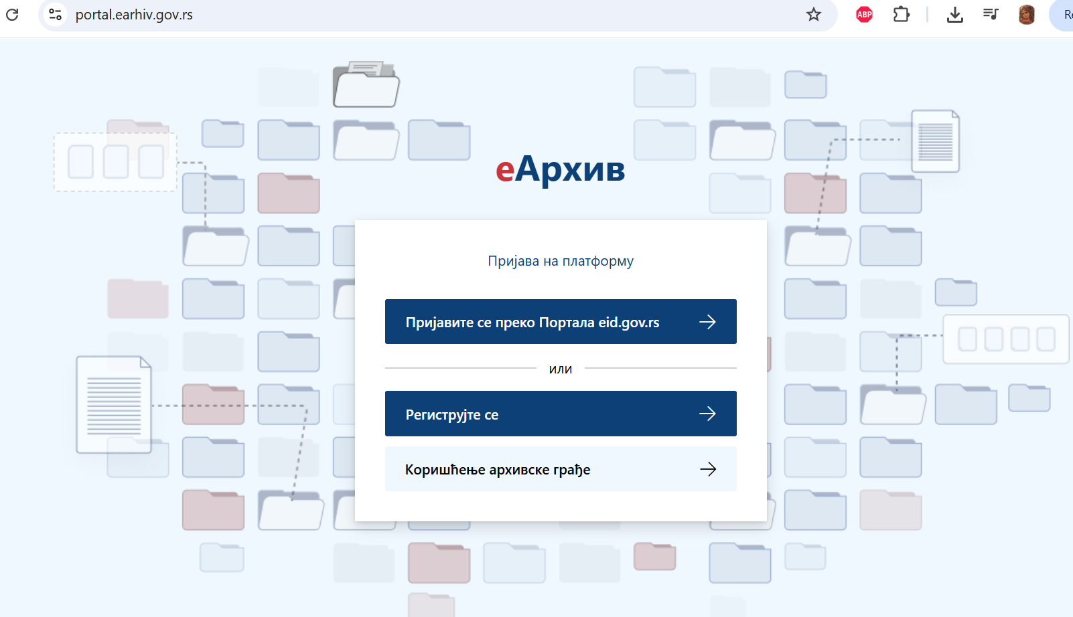
ПРИЈАВА ПРАВНИХ ЛИЦА

Slide 5
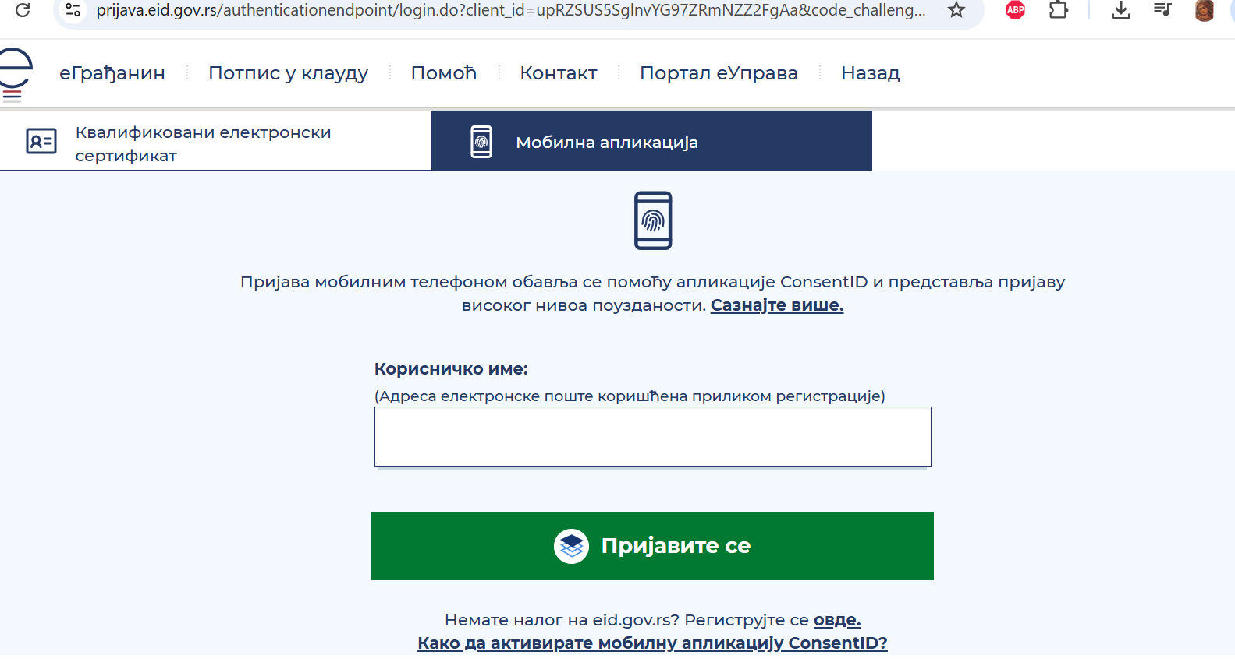
еИД за Одговорно лице-Заступника

Slide 6
ОБАВЕЗЕ У 2026 години
  Израда нове или усклађивање Листе категорија архивске грађе на основу Каталога поступака
  *напомена: за органе управе листа се аутоматски креира у еАрхиву на основу поступака учитаних у Писарницу (Каталог поступака)
  У случају да поседујете одобрену Листу категорија, није потребно креирати нову али је треба учитати у ИС еАрхив
  Препоручује се израда нове Листе категорија јер користи у даљем раду у ИС еАрхив

Slide 7
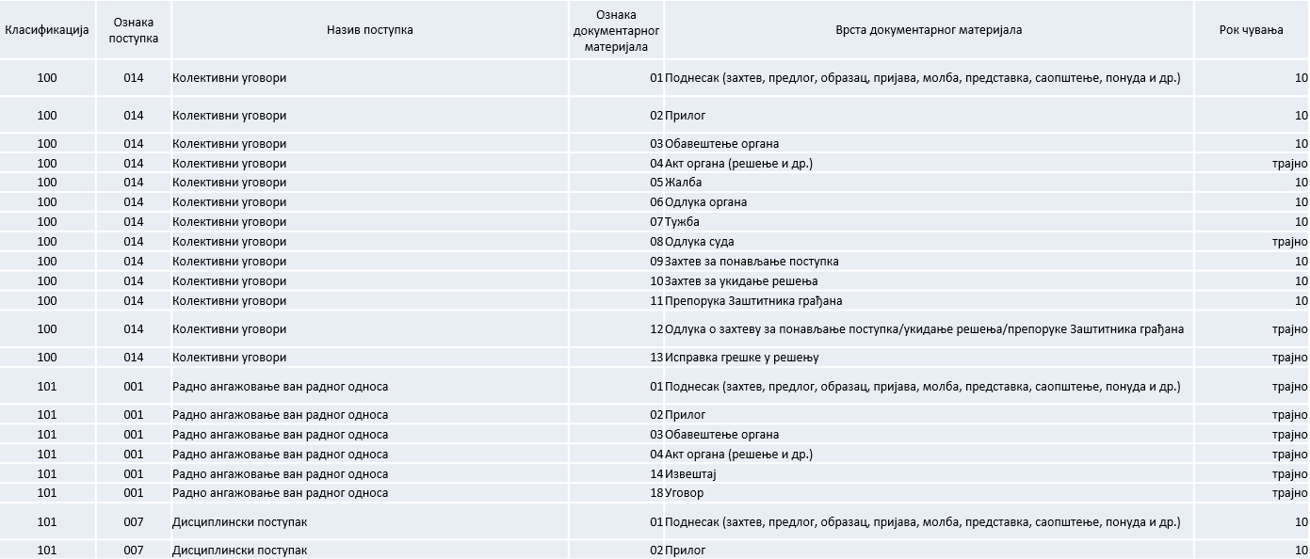
КАТАЛОГ ПОСТУПАКА

Slide 8
ОБАВЕЗЕ ДО АПРИЛА 2027
  слање захтева за одобравање приступа софтверском решењу еАрхив (овлашћено лице стваралаца / ималаца које ће обављати послове архивара)
  предаја Листе категоријa архивске грађе и документарног материјала са предложеним роковима чувања шаље се на одобравање надлежном јавном архиву (путем еАрхива)
  учитавање Архивске књиге у електронском формату путем еАрхива за претходну, 2026. годину

Slide 9
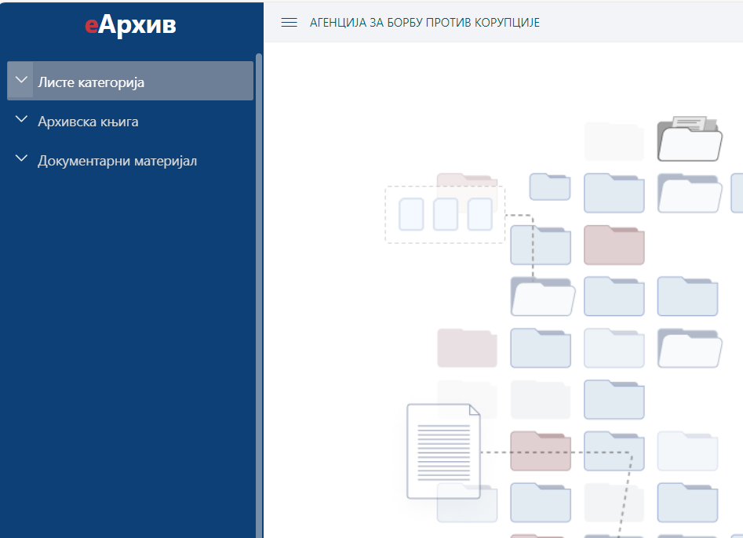

Slide 10
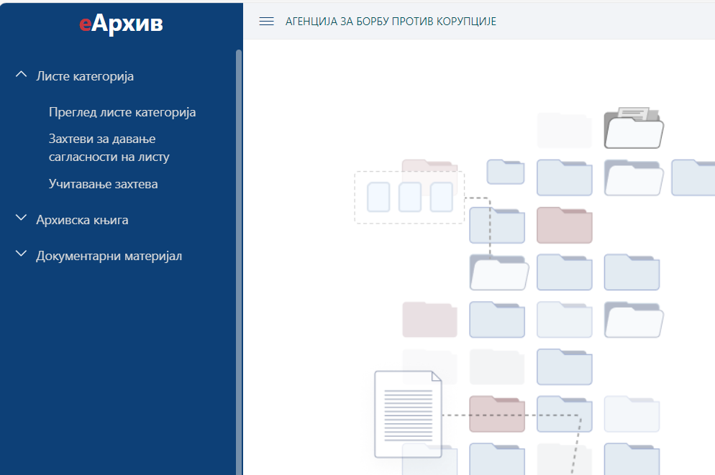

Slide 11
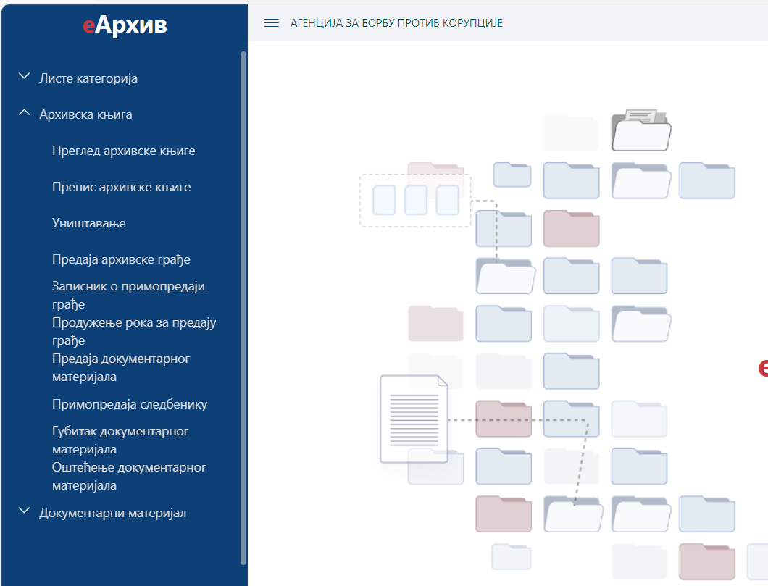

Slide 12
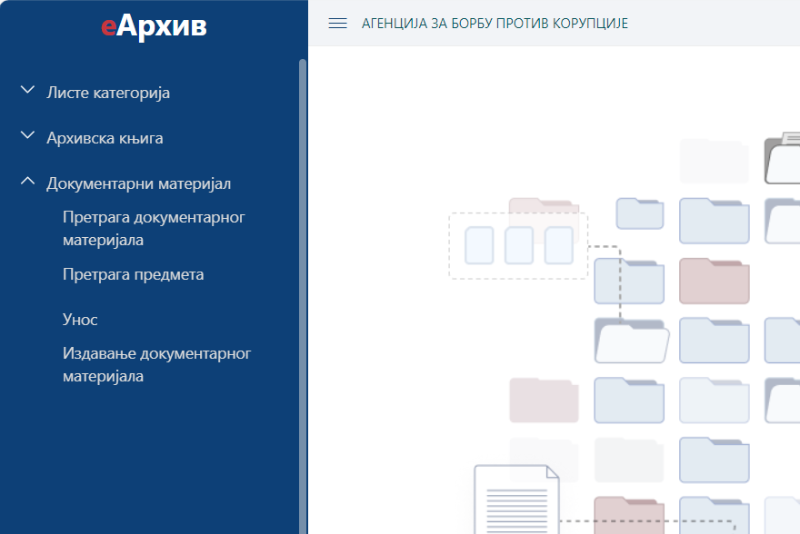

Slide 13
еАРХИВИРАЊЕ

Slide 14
УРЕДБА О ЈЕДИНСТВЕНИМ ТЕХНИЧКО-ТЕХНОЛОШКИМ ЗАХТЕВИМА И ПРОЦЕДУРАМА ЗА ЧУВАЊЕ И ЗАШТИТУ АРХИВСКЕ ГРАЂЕ И ДОКУМЕНТАРНОГ МАТЕРИЈАЛА У ЕЛЕКТРОНСКОМ ОБЛИКУ верзија 116/2023

Slide 15
ПРЕДМЕТ УРЕДБЕ
Члан 1
Овом уредбом уређују се јединствени техничко-технолошки захтеви и процедуре које треба да испуне ствараоци и имаоци архивске грађе и документарног материјала (у даљем тексту: ствараоци и имаоци) при чувању и заштити архивске грађе и документарног материјала у електронском облику

Slide 16
ЧУВАЊЕ еДОКУМЕНТА
Члан 2, став 1:
Ствараоци и имаоци документарног материјала који се трајно чува у електронском облику дужни су да до предаје надлежном архиву, осигурају његово поуздано електронско чување у складу са прописом којим се уређују услови за припрему документа за поуздано електронско чување и форматима документа који су погодни за дуготрајно чување.

Slide 17
ОТВОРЕНА ПИТАЊА - 1?
Који су то услови за припрему документа за поуздано електронско чување и за које документе важе?
Који су то формати докумената који су погодни за дуготрајно чување и за које документе важе?

Slide 18
ЧУВАЊЕ еДОКУМЕНТА
Члан 2, став 2:
Поуздано електронско чување документарног материјала који се трајно чува у електронском облику који су ствараоци предали државном органу и организацији, органу територијалне аутономије и јединици локалне самоуправе, установи, јавном предузећу и имаoцу јавних овлашћења (у даљем тексту: органи), осигурава се преко тог органа као имаоца.

Slide 19
РАЗЈАШЊЕЊЕ:
Наведени документи представљају:
електронске фактуре (СЕФ), пореске пријаве (Пореска управа), финансијске извештаје (АПР), пријаве и одјаве запослених (ЦРОСО) - СВИ
друге еДокументе који су настали по ЗУП - Јавни сектор
Документи настали применом еСервиса на Порталу еУправе - нпр: еОвлашћење

Slide 20
ОТВОРЕНА ПИТАЊА - 2:
СЕФ еФактуре приватном сектору чува само 10 година?
Који је статус, начин обраде, чувања и доступност оваквих докумената код Ствараоца?
На који начин повезати ова документа са оним која се налазе код Ствараоца?
Како водити уредну евиденцију позиције архивирања раду законски исправне Архивске књиге?

Slide 21
АРХИВСКА КЊИГА ЗА ДОКУМЕНТА КОД ДРЖАВЕ:
ПРИМЕР: СЕФ еФактуре
Са СЕФ система, доћи до укупног броја категорије докумената
  Број Улазних рачуна 3600
Помножити број докумената са просечном величином фајла
  Просечна величина 120 Кб
  Број докумената 3600
  УКУПНО 432000 Кб = 0,432 Мб

Slide 22
АРХИВСКА КЊИГА ЗА ДОКУМЕНТА КОД ДРЖАВЕ:
ПРИМЕР: СЕФ еФактуре
У Архивској књизи, унети ред са том категоријом, уз назнаку Електронски
На позицији: Количина документарног материјала уписати 0,432 Мб
На позицији: Просторије, полице/уређаји за складиштење уписати СЕФ систем Министарства финансија
НАПОМЕНА: Може постојати нови ред уноса са истом категоријом у папирном облику - Фактуре у папиру

Slide 23
ЧУВАЊЕ еДОКУМЕНТА
Члан 2, став 3:
Ствараоци и имаоци документарног материјала у електронском облику који нема трајни рок чувања, дужни су да осигурају његов интегритет, аутентичност, веродостојност, целовитост и употребљивост квалификованим електронским потписом, односно квалификованим електронским печатом.

Slide 24
ОТВОРЕНА ПИТАЊА - 3
Који су то документи?
Који су то начини примене квалификованог електронског потписа и печата?
Шта је то Квалификовани електронски печат?

Slide 25
НАЈВАЖНИЈА ТЕХНИЧКА И ПРОЦЕДУРАЛНА ПИТАЊА

Slide 26
еАРХИВИРАЊЕ - ПОУЗДАНО ЧУВАЊЕ
Поуздано чување је организационо-технички процес прописан ради дуготрајног и безбедног чувања електронских докумената
еАрхивирање је процес примене класичних архивских поступања на електронска документа.
  Место Поузданог чувања је позиција у Архивској књизи
  еДокумент је категорија документа из Листе категорија

Slide 27
КОЈА еДОКУМЕНТА СЕ ПОУЗДАНО ЧУВАЈУ?
Члан 60 Закона о еДокумент, наводи да еДокумента могу бити:
Она која су оригинално настала у еОблику
  Потписана електронским сертификатима
Документа која су настала конверзијом из једног у други електронски облик
  Нпр. Ворд у ПДФ
Дигитализована документа, настала конверзијом из папирног облика
  Скенирана папирна оригинална документа

Slide 28
КАКО ПРЕПОЗНАЈЕМО ПРВУ КАТЕГОРИЈУ?
Електронска документа која су изворно настала у електронском облику
  Електронски потписана документа
  Документа која имају законску валидност само у еОблику
Члан 7. Закона о еДокументу
Електронском документу не може се оспорити пуноважност, доказна снага, као ни писана форма само зато што је у електронском облику.
СВАКИ ПОСЛОВНИ ДОКУМЕНТ МОЖЕ БИТИ ИЗВОРНО ЕЛЕКТРОНСКИ ОСИМ АКО ЗАКОН ДРУГАЧИЈЕ НЕ НАВОДИ!

Slide 29
КАКО СЕ ПОУЗДАНО ЧУВАЈУ?
Ова врста електронских докумената се поуздано чувају:
Ако се чувају трајно
  Припремом еДокумента за поуздано чување
  Валидацијом оригиналног електронског потписа/печата
  Овером Временским жигом
  Накнадним наношењем електронског потписа/печата у року важења постојећег – заштита од евентуалне, накнадне, злоупотребе

Slide 30
КАКО СЕ ПОУЗДАНО ЧУВАЈУ?
Ова врста електронских докумената се поуздано чувају:
Немају трајни рок чувања
  Припремом еДокумента за поуздано чување
  Валидацијом оригиналног електронског потписа/печата
  Овером електронским потписом/печатом у тренутку почетка поузданог електронског чувања

Slide 31
СОФТВЕРСКА РЕШЕЊА ЗА ПОУЗДАНО ЧУВАЊЕ
Потреба Државе да се организовано и поуздано чувају сва документа која су у њеној надлежности
Појединачне еАрхиве – Централна еАрхива
еАрхив – софтверско решење на републичком нивоу
еАрхив – информациои систем за надлежне регионалне Архиве

Slide 32
СОФТВЕРСКА РЕШЕЊА ЗА ПОУЗДАНО ЧУВАЊЕ
Електронска Услуга квалификованог електронског чувања докумената
  Комерцијална услуга
  Серификована тела од стране Министарства за телекомуникације – Листа на сајту. Тренутно постоје само 2 правна лица са овим сертификатом
  Достава документа на чување на њиховим ресурсима.

Slide 33
СОФТВЕРСКА РЕШЕЊА ЗА ПОУЗДАНО ЧУВАЊЕ
Електронска Услуга квалификованог електронског чувања докумената
  Комерцијална услуга
  Серификована тела од стране Министарства за телекомуникације – Листа на сајту. Тренутно постоје само 2 правна лица са овим сертификатом
  Достава документа на чување на њиховим ресурсима.
  КАКО ФУНКЦИОНИШE?

Slide 34
СОФТВЕРСКА РЕШЕЊА ЗА ПОУЗДАНО ЧУВАЊЕ
Комерцијални уговор:
  Месечна цена закупа простора у МБ-ГБ
  Приступни налог за Овлашћене особе
  Директан приступ Порталу
  Унос Категорија докумената
  Драг анд Дроп докумената
Судски валидне потврде
  О Валидности
  О Архивирању

Slide 35

Digital Docs

Slide 36
УСЛОВИ И ДОДАТНЕ МОГУЋНОСТИ
УСЛОВ: Пре архивирања, документ мора бити потписан валидним еСертификатом
  Платни листићи – КАКО?
АУТОМАТИЗАЦИЈА?
  Интеграција са локалним системима
  Усклађивање категорија
  Групно електронско потписивање докумената пре еАрхивирања
  Локална инстанца а не СааС (Клоуд) сервис

Slide 37
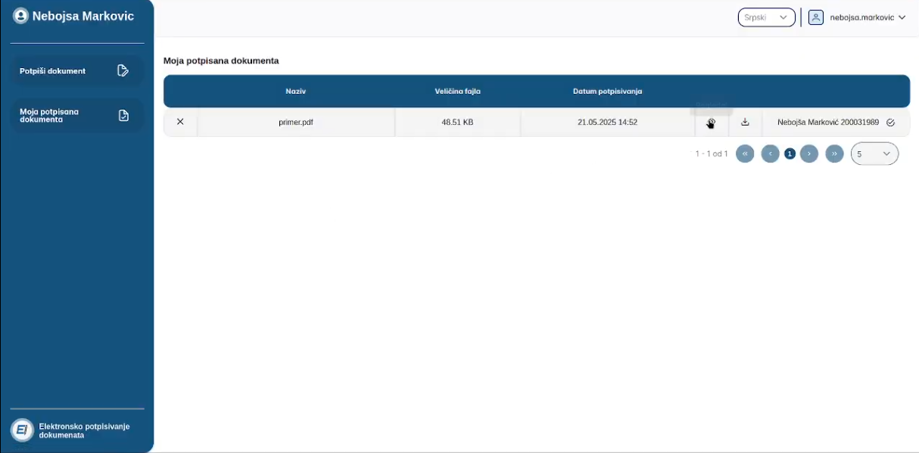
МАСОВНО ПОТПИСИВАЊЕ

Slide 38
ЗАКЉУЧАК
Сертификована решења за еАрхивирање могу да буду реално решење за мали број докумената
Масовно еПотписивање/еАрхивирање јесте решење за еДокумента без еПотписа/Печата
Интеграциони модул/еАрхивирање је системско решење за организације са већим обимом еДокументације

Slide 39
СОФТВЕРСКА РЕШЕЊА ЗА ПОУЗДАНО ЧУВАЊЕ
Интерно софтверско решење Корисника
  Израђено у складу са Законом и подзаконским актима
  Примењује све прописане процедуре
  Корисник сам обезбеђује електронске сертификате и електронски временски жиг
  Корисник сам прописује процедуре поступања
  Корисник је одговоран за адекватност и потпуност примењених процедура
  Корисник именује Овлашћена лица и дефинише процесе

Slide 40
ДОДАТНА ОБЈАШЊЕЊА
Шта је Електронски сертификат?
  Неквалификован: Издат од стране правног или физичког лица
  Квалификован: Издат од стране Државе преко Сертификационих Тела
Квалификовани електронски сертификат за физичко лице
  Аутентификација (Пријава/Представљање)
  Електронски потпис
  Поседовање више сертификата – различита овлашћења

Slide 41
ДОДАТНА ОБЈАШЊЕЊА
Електронски квалификовани печат
  Издаје се на правно лице са или без поседовања ЈМБГ-а физичког лица
  Издаје се као десктоп инсталација или ВЕБ Сервис
Квалификовани временски жиг
  Даљински еСервис
  Комерцијални уговор

Slide 42
ДОДАТНА ОБЈАШЊЕЊА
Валидација квалификованог електронског потписа или печата
  Јединствени сервис за сертификате свих Сертификационих тела
  Употреба локалног начина валидације рачунањем хеша, провера Листе опозваних сертификата и провера над-сертификата

Slide 43
ДИГИТАЛИЗАЦИЈА ПАПИРНОГ ДОКУМЕНТА И ПОУЗДАНО ЧУВАЊЕ

Slide 44
ПОСТУПАЊЕ ОРГАНА ВЛАСТИ
У оквирима законских поступања у управним поступцима даје се могућност креирања законски валидног дигитализованог документа употребом сертификованог електронског печата органа или личног електронског сертификата овлашћеног лица у Органу

Slide 45
У ПРИВАТНОМ СЕКТОРУ
У складу да чланом 11, Закона о еДокументу, Акт који је дигитализован има исту доказну снагу као оригинални акт ако су кумулативно испуњени следећи услови:
  Дигитализација је обављена под надзором:
физичког односно овлашћеног лица физичког лица у својству регистрованог субјекта или овлашћеног лица правног лица чији је то акт, или
лицa које је овлашћено за оверу потписа, рукописа и преписа у складу са законом који уређује оверу потписа, рукописа и преписа, или
лица које је посебним законом овлашћено за оверу дигитализованог акта;

Slide 46
У ПРИВАТНОМ СЕКТОРУ
2. Да је истоветност дигитализованог акта са оригиналом потврђена квалификованим електронским печатом или квалификованим електронским потписом лица под чијим је надзором извршена дигитализација овог документа или лица на кога су пренете надлежности на основу којих је акт донет.

Slide 47
ОСНОВНО ПИТАЊЕ
Да ли је могуће дигитализовати оригинални папирни документ на прописани начин и бацити оригинал?
Закон о еДокументу то потврђује: „Акт који је дигитализован има исту доказну снагу као оригинални акт ... „
Закони који дефинишу своја документа су јасна по питању обавезне форме, рока и начина чувања (пример: Закон о раду/Уговор о раду)

Slide 48
ФОРМАТИ еДОКУМЕНАТА
ПОГОДНИ ФОРМАТИ:
- Стандардизовани - ХМЛ, ЈАСОН
ОАЗИС УБЛ 2.1 има 75 дефиниција посл. докумената
- ПДФ/А и ПДФ/Е (могуће читање и претрага)
- Документ са еКвалификованим потписом
- ЈПГ, УТФ, ТИФФ, ПНГ
НЕПОГОДНИ ФОРМАТИ:
- Затворени стандардни (МС ОФИС - мења се и може бити укинут)
- ПДФ/Б као фотографија - немогућност претраге (+ метаподаци?)

Slide 49
ДОДАТНЕ ИНФОРМАЦИЈЕ
Мишљење Министарства информисања и телекомуникација,
бр. 000375074 2023 13460 005 001 011 004од 25.12.2023. године

Slide 50
Уколико прописи који уређују чување архивске грађе и документарног материјала, као и посебне врсте документације, не уређују супротно, руковалац припреме својим интерним документима одређује тренутак када започиње са поузданим електронским чувањем документа.

Slide 51
Документа која су потписана квалификованим електронским потписом, односно печатом, морају да се припреме за поуздано чување пре истека важења квалификованог електронског сертификата, како би се очували аутентичност, поузданост и интегритет документа, и да би то питање требало обавезно прописати интерним правилима.

Slide 52
Када је реч о лицу на кога треба да гласи квалификовани електронски временски жиг који се користи у процесу поузданог електронског чувања, указујемо да прописи не дефинишу да ли то мора бити временски жиг ствараоца и имаоца архивске грађе и документарног материјала или привредног субјекта од ког се прибавља софтвер за поуздано чување, те да је ту остављена могућност избора.

Slide 53
ШТАМПАЊЕ ПАПИРНЕ ВЕРЗИЈЕ еДОКУМЕНТА

Slide 54
Формирање Папирне верзије
Одштампани примерак електронског документа има исту доказну снагу као оригинални акт, ако су кумулативно испуњени следећи услови и то:
да је штампање електронског документа извршено под надзором:
  физичког лица, овлашћеног лица физичког лица у својству регистрованог субјекта, односно овлашћеног лица правног лица чији је то акт, или
  лицa које је овлашћено за оверу потписа, рукописа и преписа у складу са законом који уређује оверу потписа, рукописа и преписа;

Slide 55
Формирање Папирне верзије
да је истоветност одштампаног примерка електронског документа са оригиналом потврђена, уз назнаку да је реч о одштампаном примерку електронског документа:
  својеручним потписом физичког лица, или
  својеручним потписом овлашћеног лица физичког лица у својству регистрованог субјекта, односно овлашћеног лица правног лица, као и печатом физичког лица у својству регистрованог субјекта, односно правног лица, ако постоји законска обавеза да акт садржи печат, или
  од стране лицa које је овлашћено за оверу потписа, рукописа и преписа у складу са законом који уређује оверу потписа, рукописа и преписа.

Slide 56
Формирање Папирне верзије
Овлашћено лице органа јавне власти може у поступцима који се спроводе у вршењу јавних овлашћења одштампати електронски документ на папиру и оверити одштампани примерак електронског документа, при чему одштампани примерак електронског документа обавезно садржи печат утврђен законом којим се уређује печат државних и других органа.
Одштампани примерак електронског документа који је оверен од стране органа има исту доказну снагу као оригинал у оквиру спровођења тог поступка.

Slide 57
ПРИМЕР ПРИПРЕМЕ ДОКУМЕНТА ЗА
ПОУЗДАНО ЧУВАЊЕ

Slide 58
ЛИСТА КАТЕГОРИЈА, МЕТАПОДАЦИ И еДЕЛОВОДНИК

Slide 59
ИЗРАДА И ОВЕРА ЛИСТЕ КАТЕГОРИЈА
LISTA KATEGORIJA DOKUMENTARNOG MATERIJALA SA ROKOVIMA ČUVANJA
Na osnovu odredbe iz člana 14. Zakona o arhivskoj građi i arhivskoj delatnosti ("Sl. glasnik RS", br. _______________) i člana _____ _______________ (naziv akta privrednog subjekta - statuta, Odluke o osnivanju DOO), ______________ (ime i prezime direktora, odnosno predsednika upravnog, izvršnog ili nadzornog odbora) dana __________ donosi sledeću
LISTU KATEGORIJA DOKUMENTARNOG MATERIJALA SA ROKOVIMA ČUVANJA
Član 1
Lista kategorija dokumentarnog materijala sa rokovima čuvanja _______________ (naziv privrednog društva - dalje: Društvo) utvrđuje sledeće kategorije dokumentarnog materijala sa rokovima čuvanja:

Slide 60
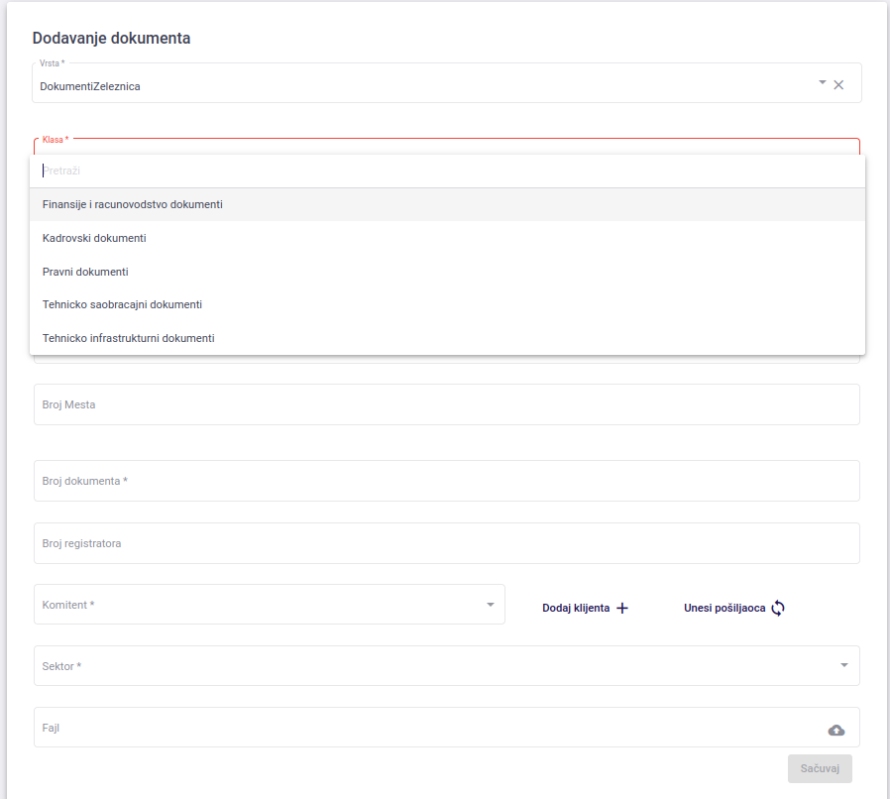

Slide 61
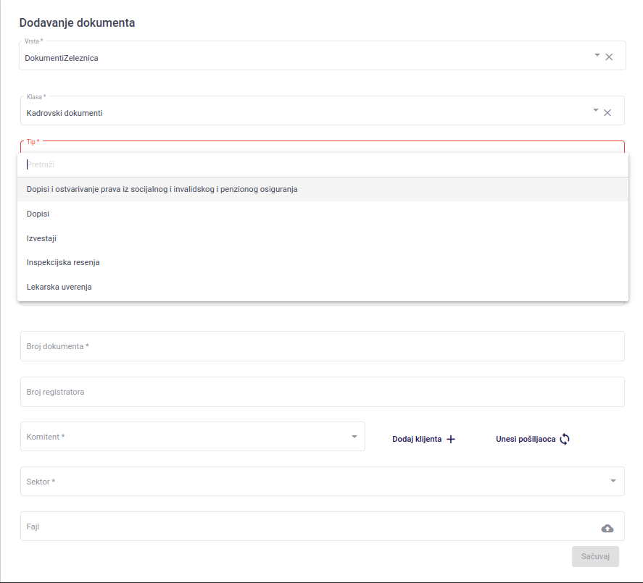

Slide 62
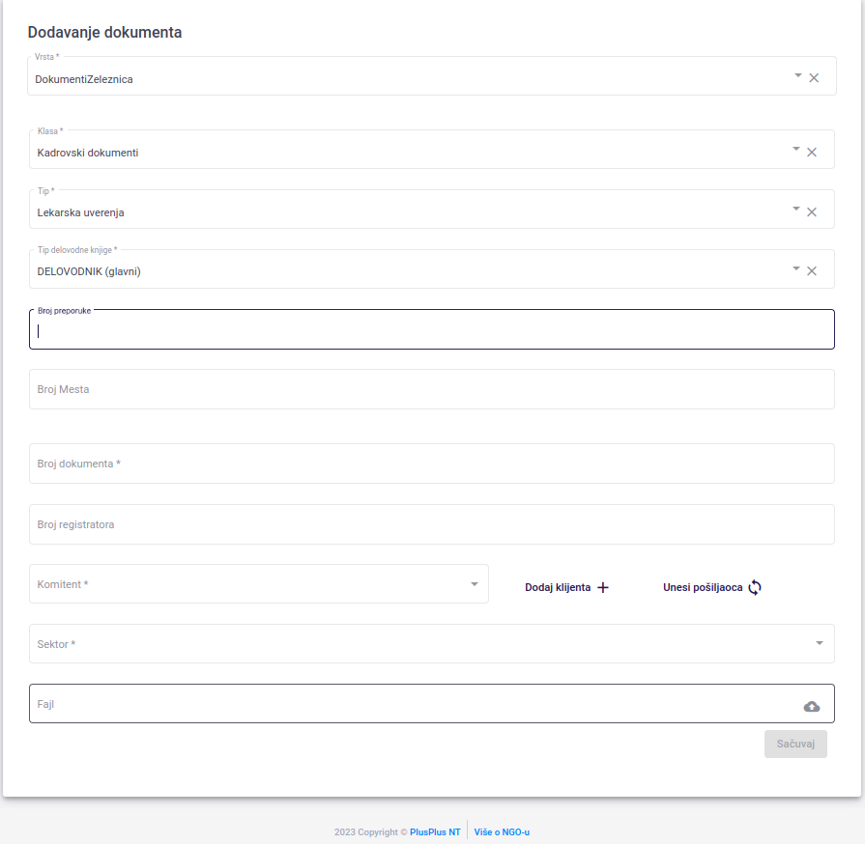

Slide 63
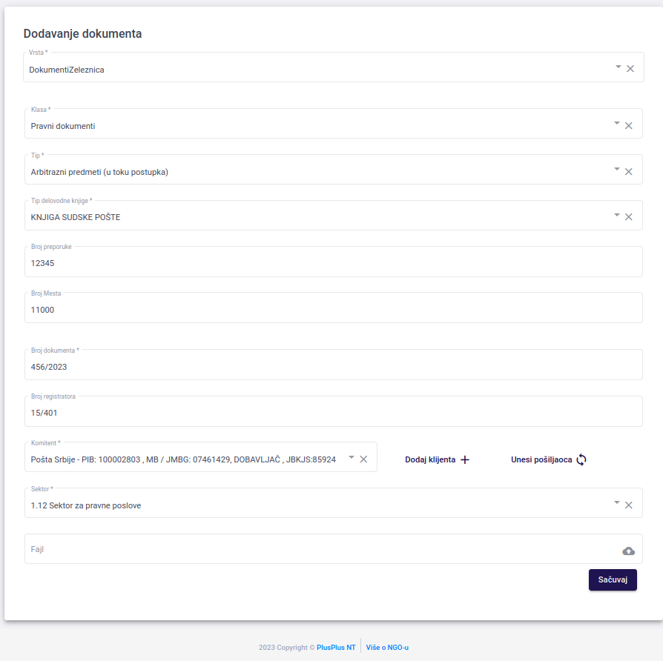

Slide 64
У СЛУЧАЈУ ДА ИСТОМ МЕТОДОМ ЗАВОДИМО ПАПИРНИ/СКЕНИРАНИ ДОКУМЕНТ?

Slide 66
ПРИМЕР УНОСА ЛИСТЕ КАТЕГОРИЈА У ЕЛЕКТРОНСКОЈ ФОРМИ

Slide 67
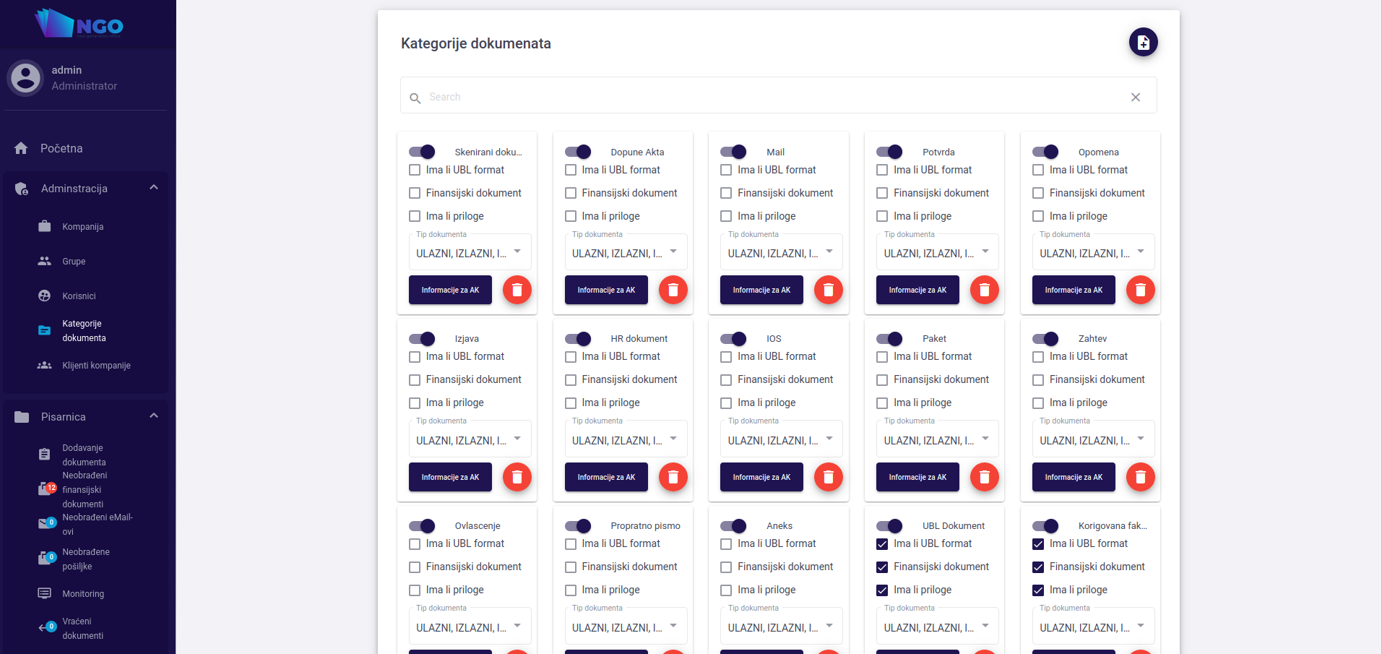
ПАРАМЕТРИ АРХИВСКЕ КЊИГЕ

Slide 68
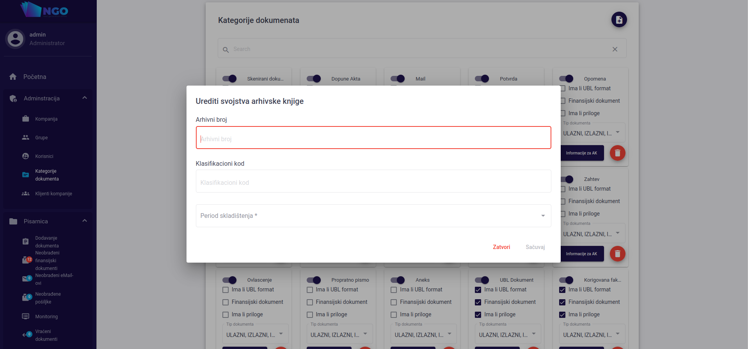
ПАРАМЕТРИ АРХИВНЕ КЊИГЕ

Slide 69
ЗАВОДНИ ПОДАЦИ - МЕТАПОДАЦИ
Скуп додатних података који описују документ или су изведени из документа
Препознатљиво и једнозначно дефинишу документ са свим његовим пословним особинама
Наносе се независно од садржаја самог документа, у заводним пољима поред документа - не сме се нарушити интегритет и садржај самог документа
Користе се у обради документа
Предмет су претраге документа у еАрхивама

Slide 70
ПРИМЕР ЗАВОЂЕЊА еМАИЛ ДОКУМЕНТА

Slide 71
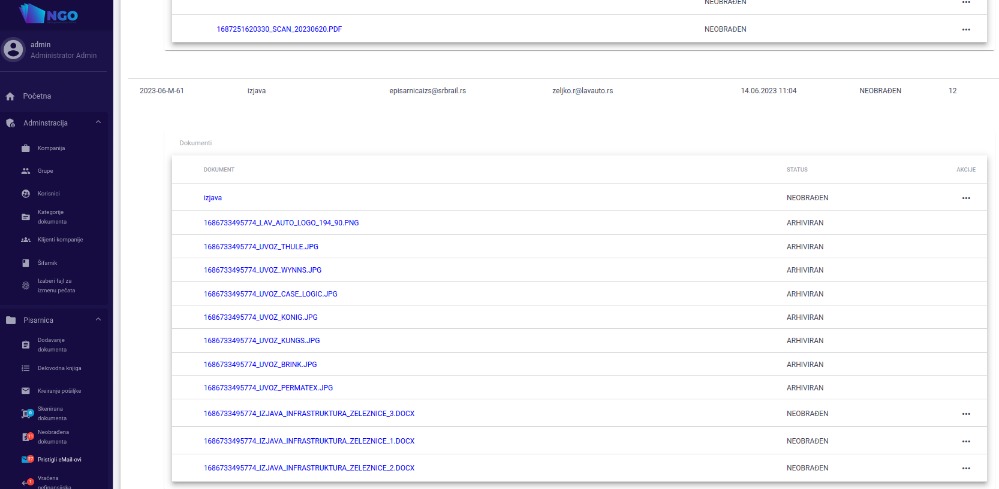

Slide 72
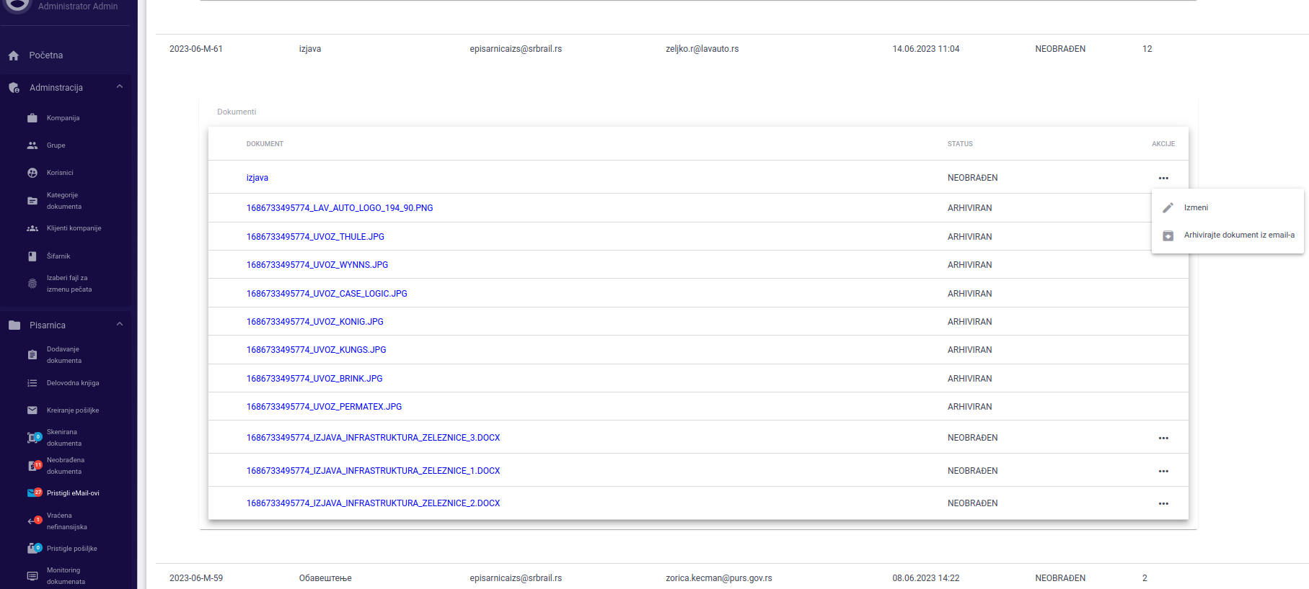

Slide 73
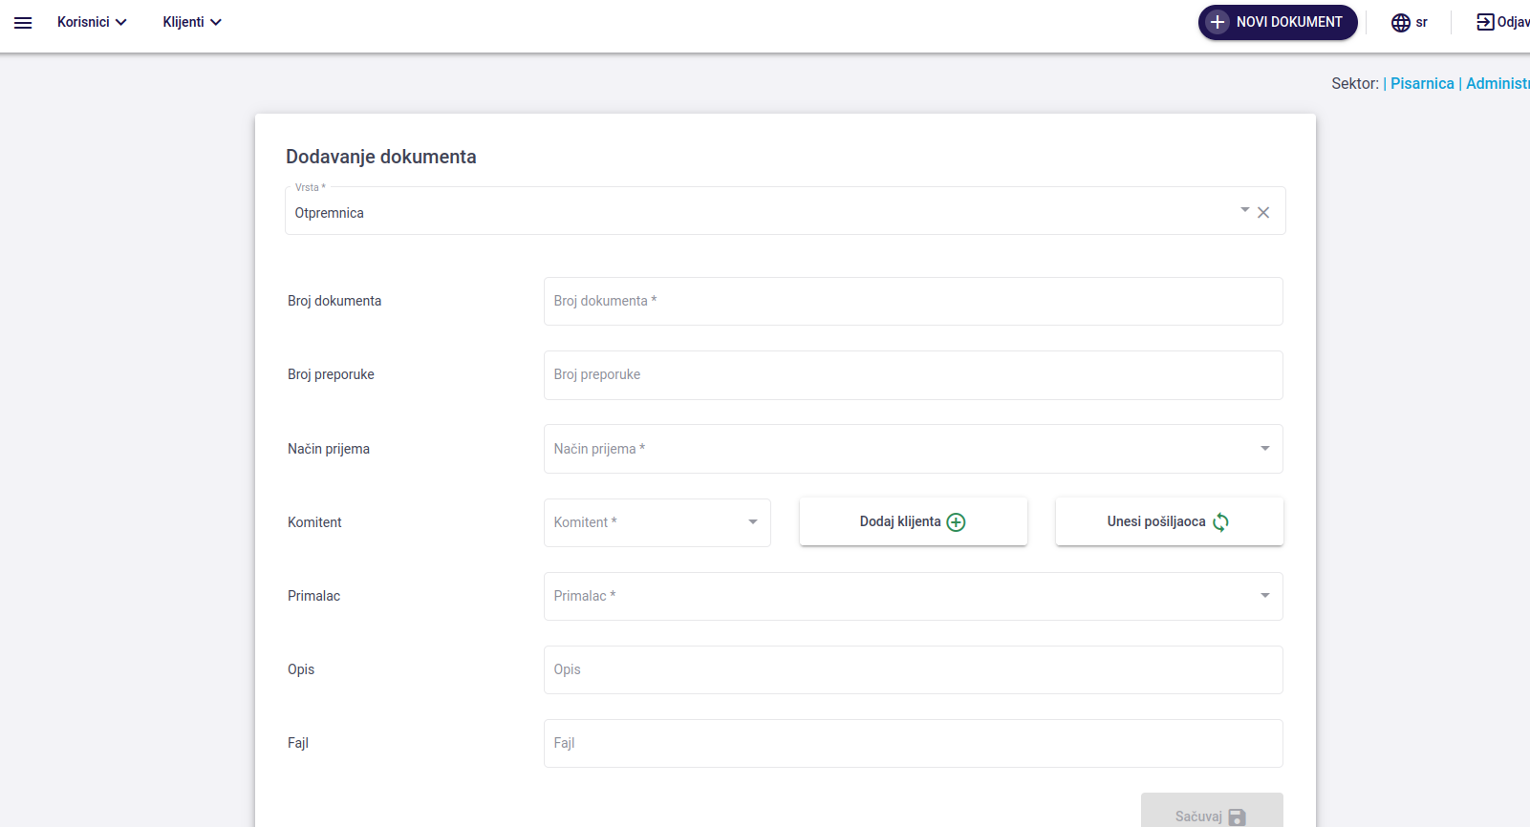

Slide 74
ЕЛЕКТРОНСКИ ДЕЛОВОДНИК

Slide 75
ДЕФИНИЦИЈА
Софтверско решење за регистровање улазно-излазне документације
Опште и локално прилагођене особине
  Деловодни број у складу са Листом категорија докумената
  Пример: КК (врста)/ТТ (Тип)/ХХХХХХ (Јед.број)
Обједињује рад са електронским, дигитализованим и папирним документима
Потврде о пријему

Slide 76
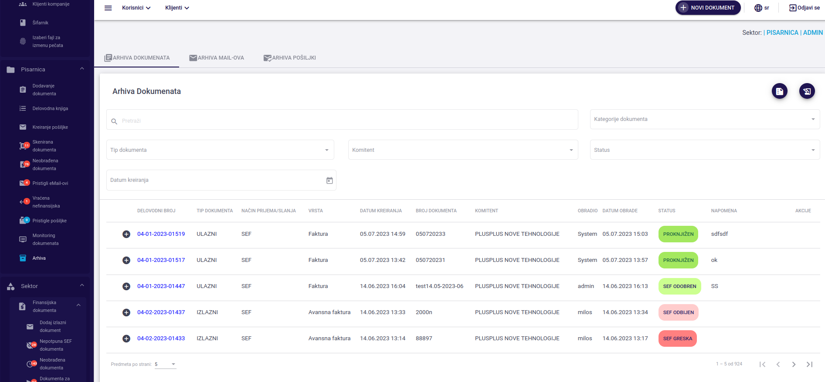
Испис еДеловодника

Slide 77
Испис еДеловодника

Slide 78
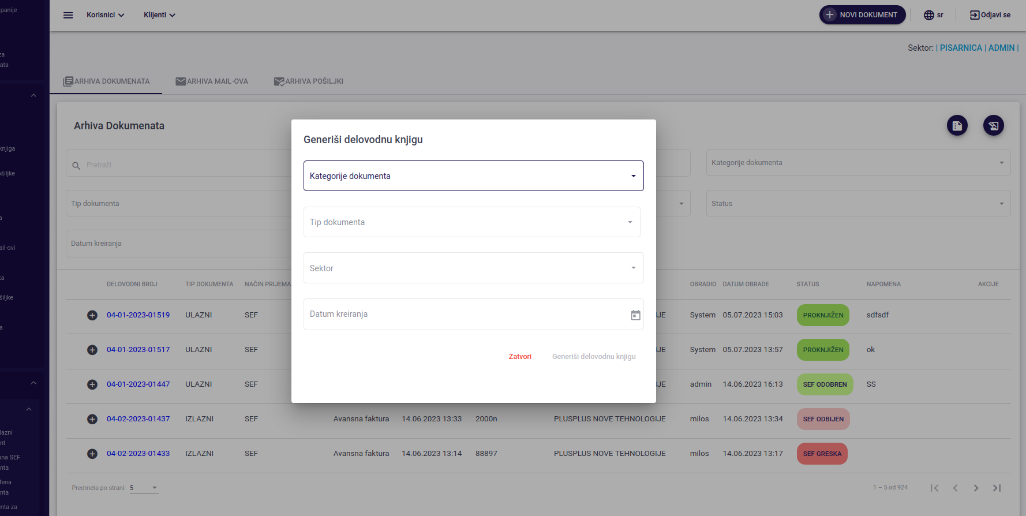

Slide 79
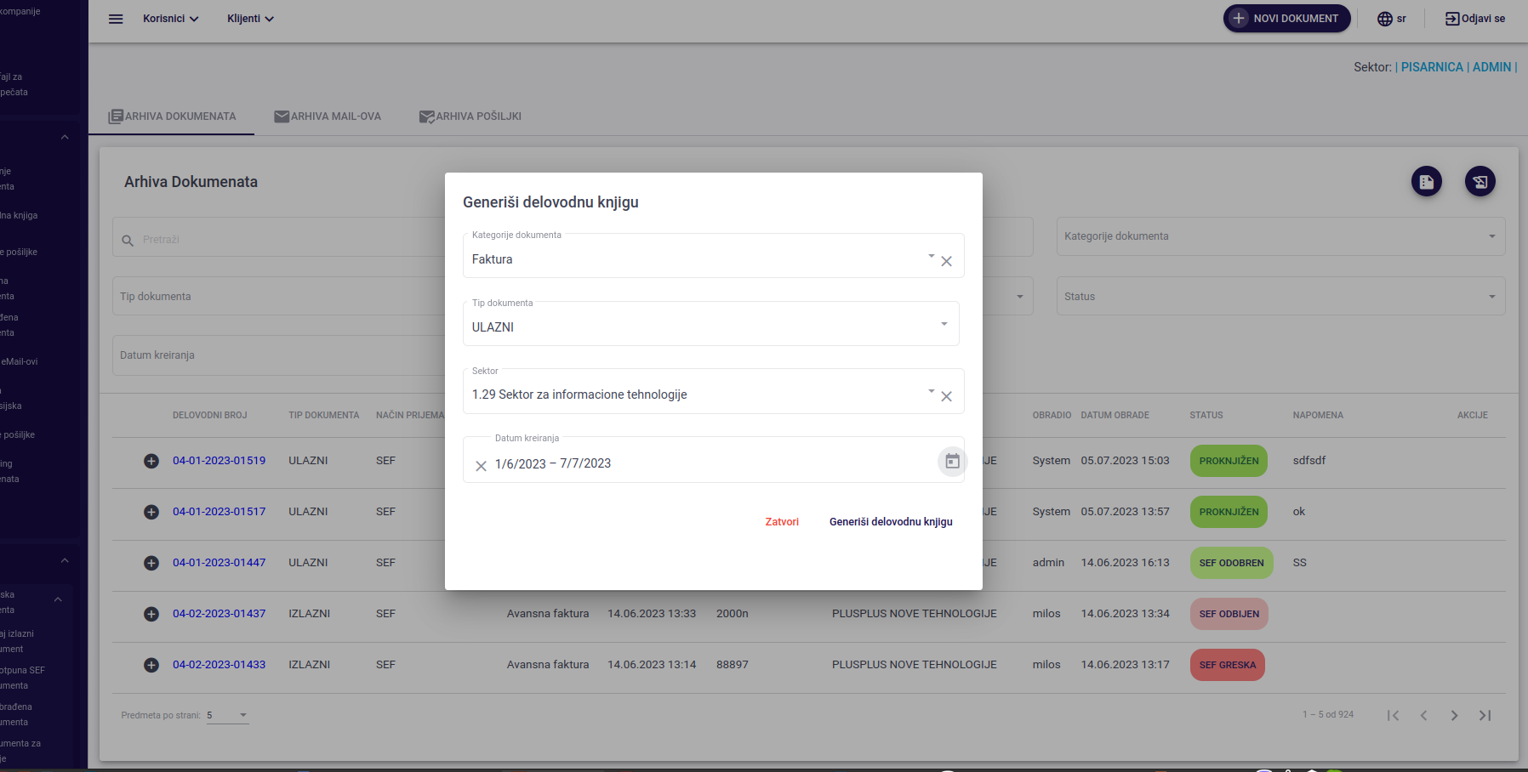

Slide 80
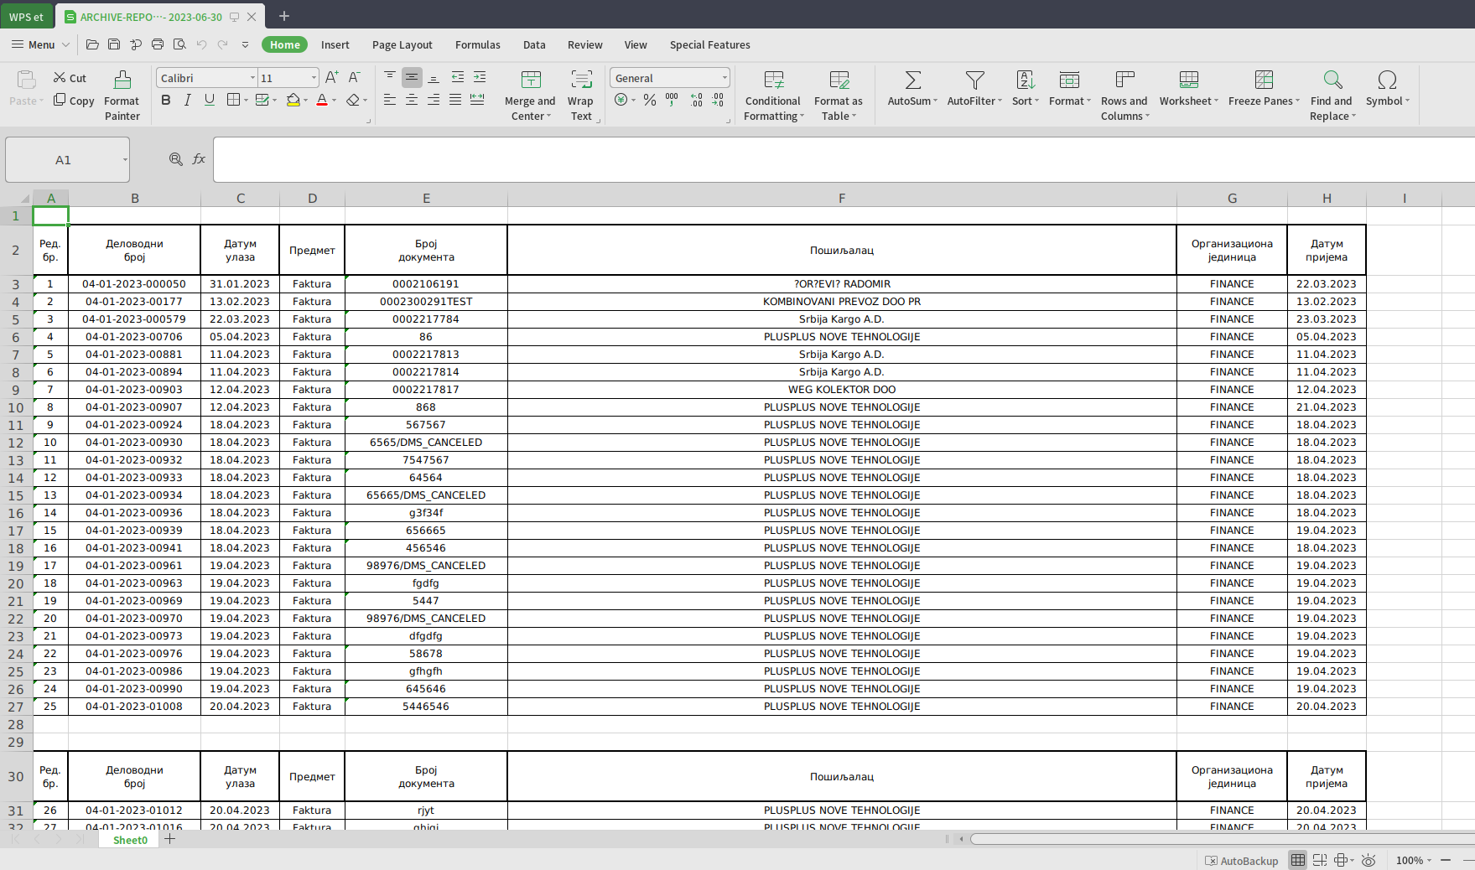

Slide 81
ЕЛЕКТРОНСКА АРХИВА

Slide 82
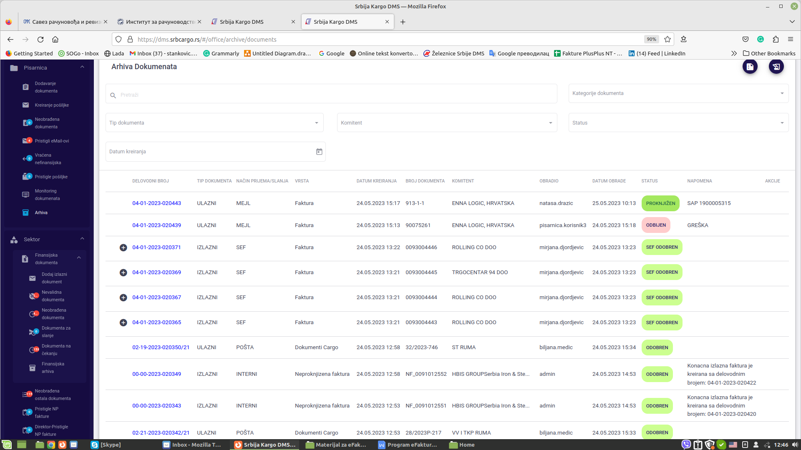

Slide 83
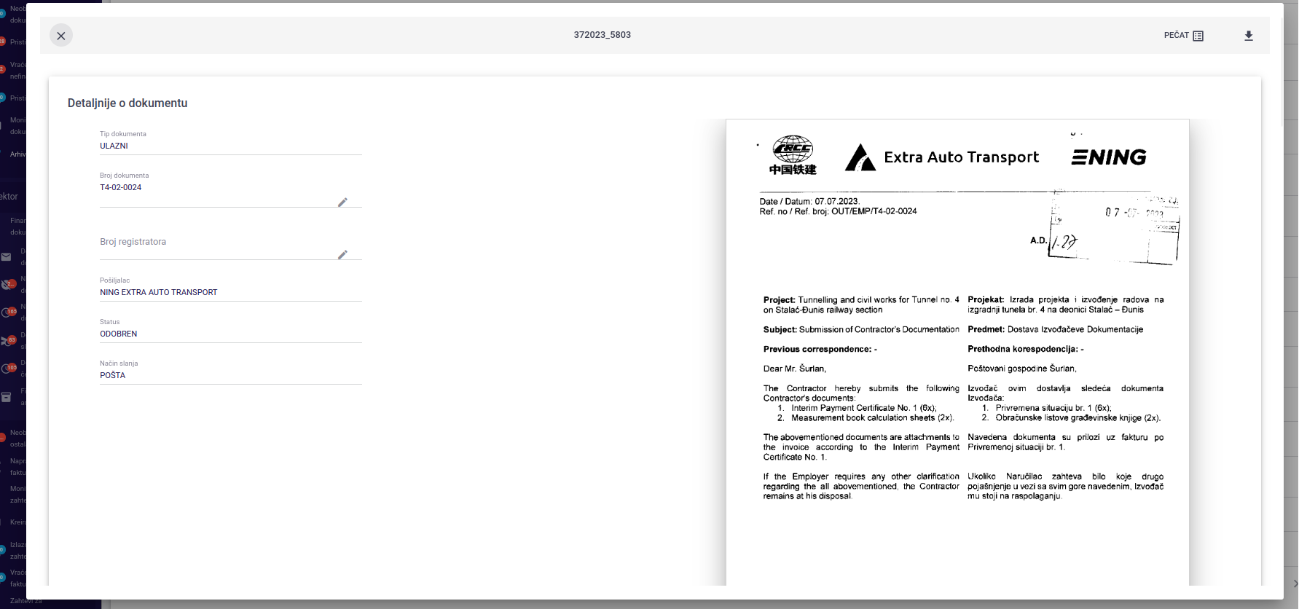
Дигитализовани документ у еАрхиви

Slide 84
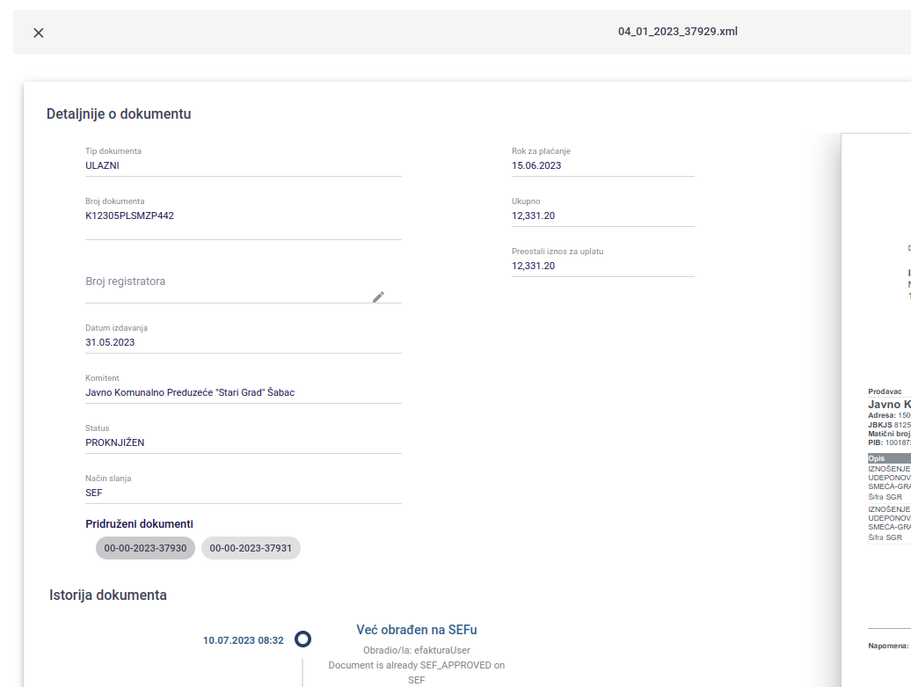
Повезана еДокумента у еАрхиви

Slide 85
Повезана еДокумента у еАрхиви

Slide 86
РАД СА еАРХИВОМ

Slide 87
Приступ еАрхиви
У складу са одговорностима
Одговорност код Писарнице
Секторски одвојен приступ документима
Администратор еАрхиве
Стручни ИТ надзор

Slide 88
Креирање резервне копије
Обавезна процедура
Мин једна копија у 24 часа
Копија на географски другој локацији
Јавни сектор ограничен на територију СР Србије
Приватни сектор по принципима корпоративне безбедности

Slide 89
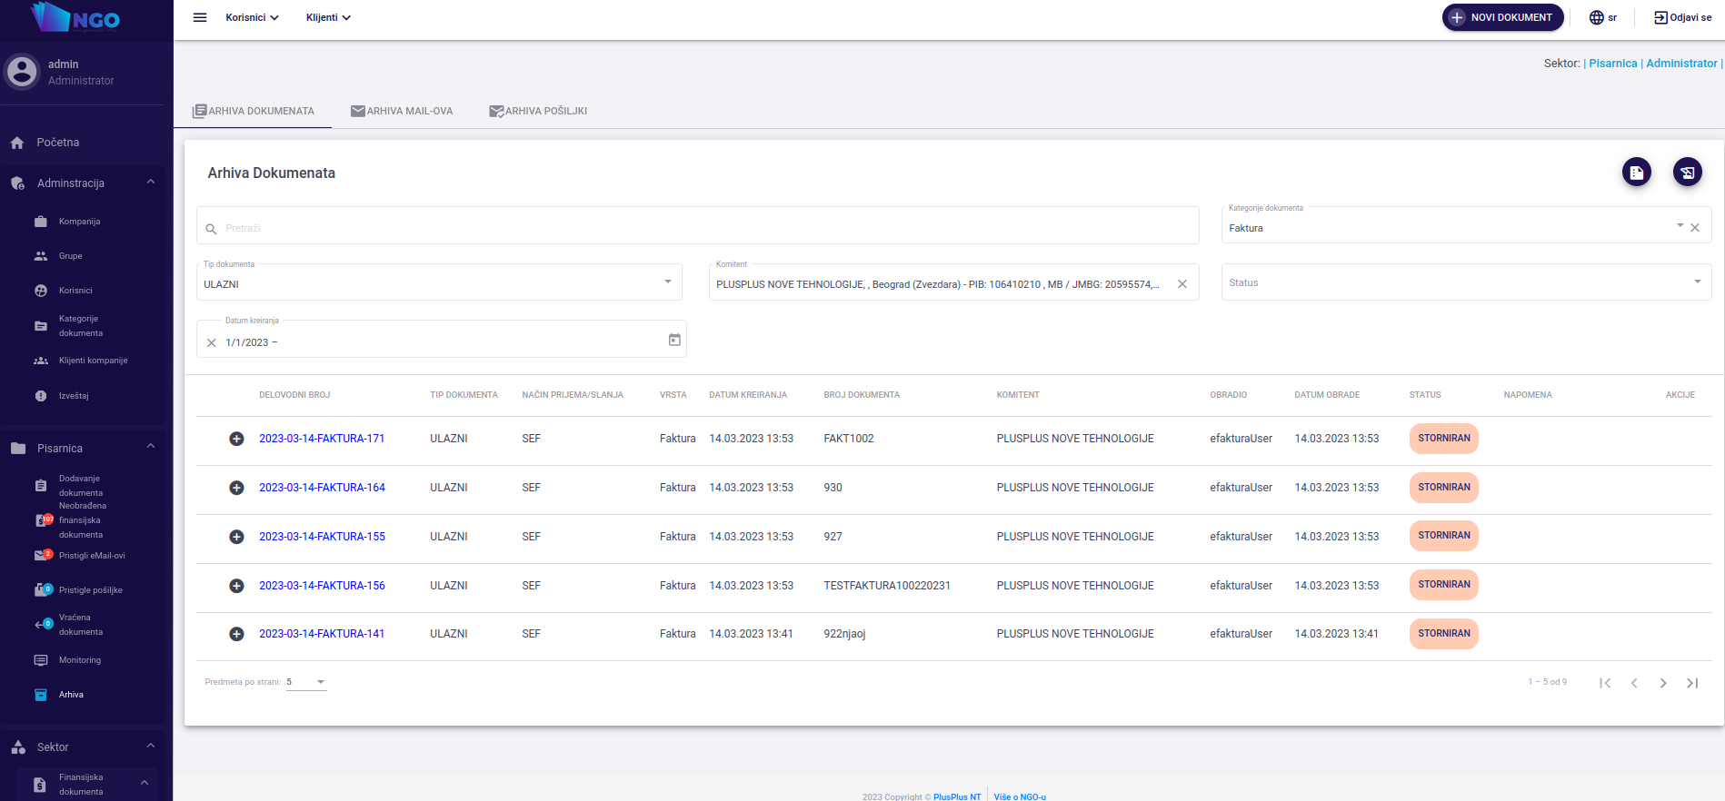
ПРЕТРАГА еАРХИВЕ

Slide 90
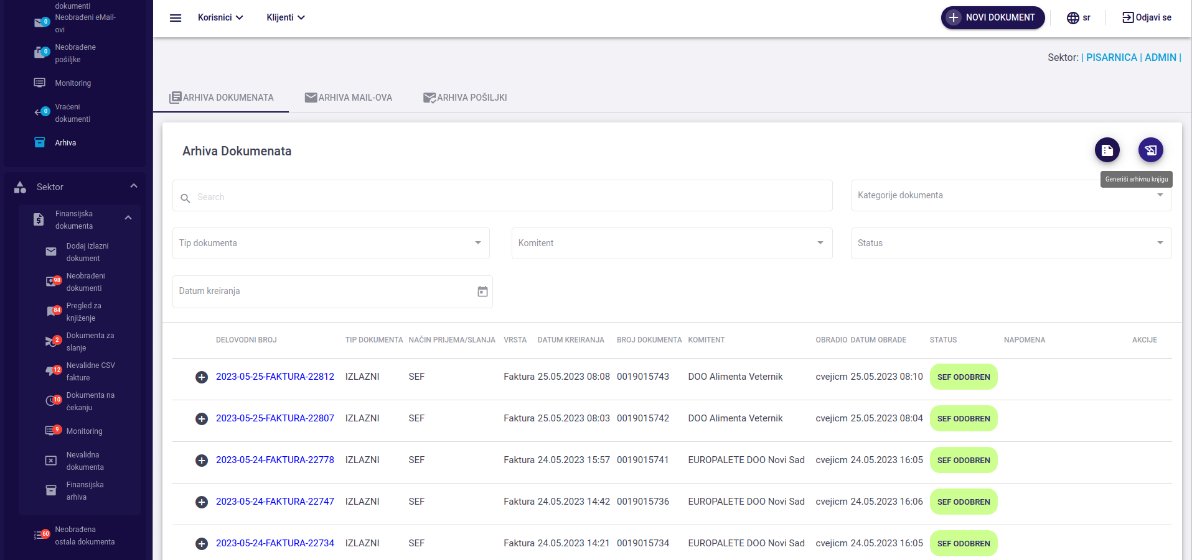
Израда Електронске архивске књиге

Slide 91
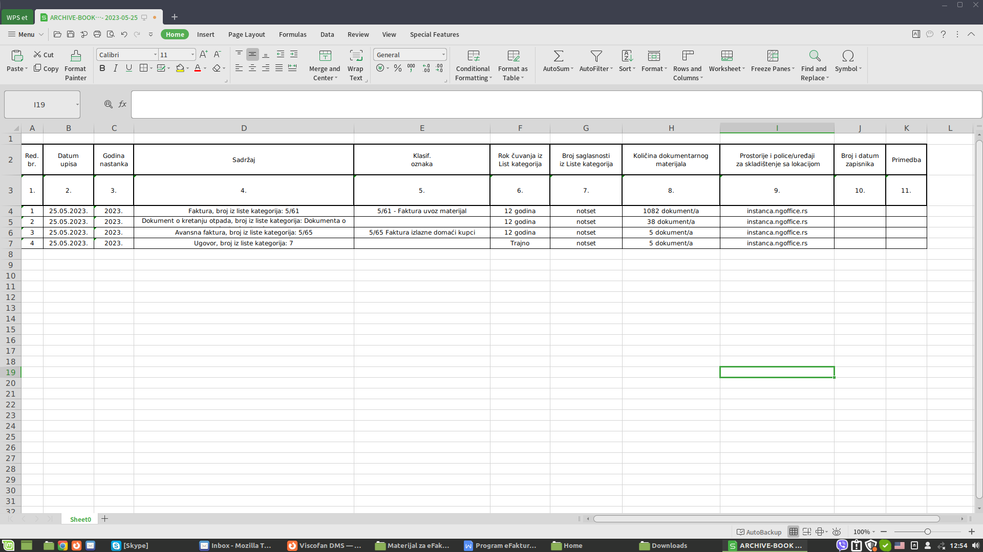

Slide 92
ПИТАЊА?
Војкан Станковић
063 339 125 stankovic.vojkan@gmail.com

